Slide 1

Safety moment
Règle d’or 3
Gestes, Postures,
Outillages
Décembre 2022

Slide 2
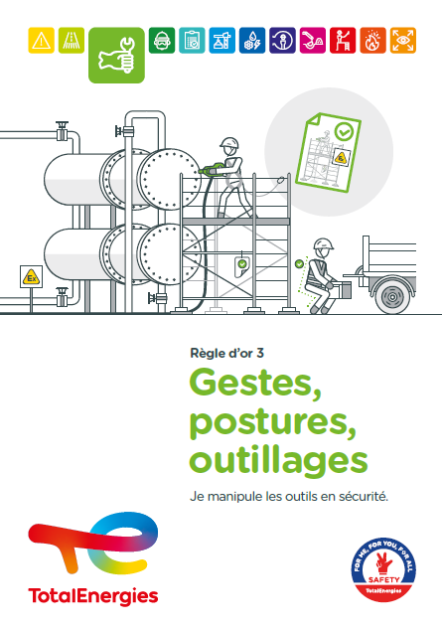
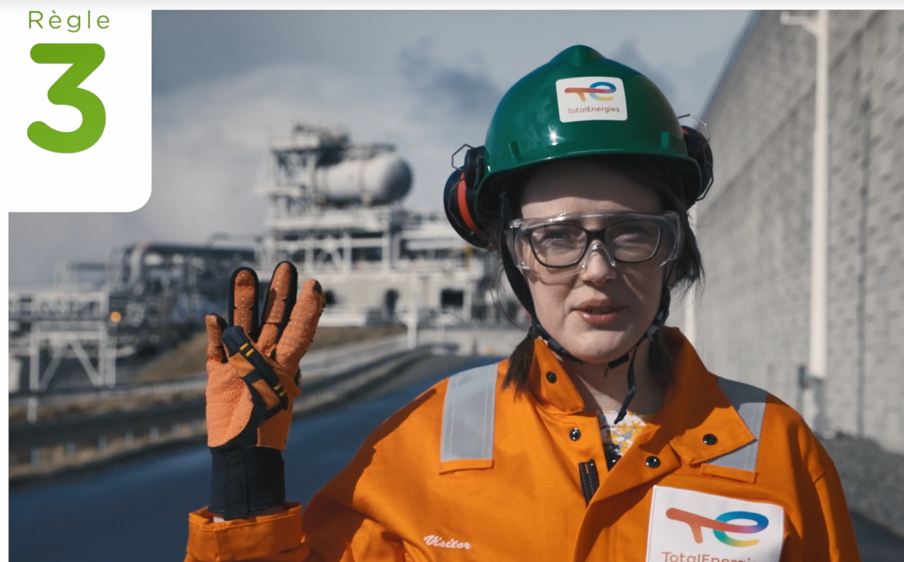


La Règle d’or Gestes, Postures, Outillages
LES NOUVELLES RÈGLES D’OR
Communication lors de la JMS 2022
Evolution des Règles d’or 1 à 10 pour renforcer l’engagement personnel
→ Règles d’or rédigées en « Je »
2 nouvelles Règles d’or

Slide 3
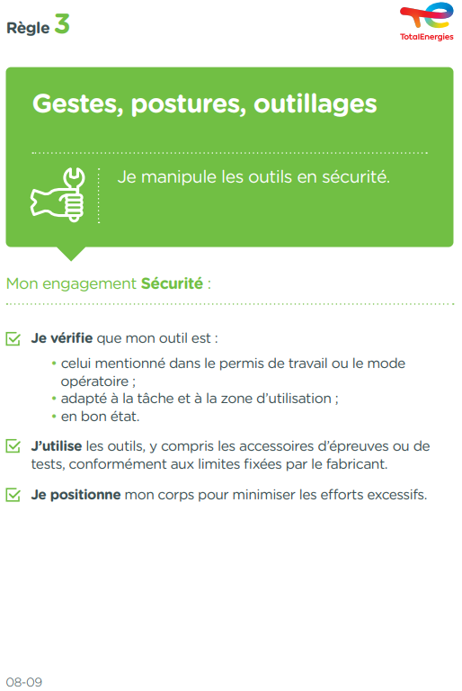
L’essentiel de la Règle d’or 3
OUTILLAGE
GESTE
POSTURE
Ensemble des outils et équipements portatifs nécessaires à la réalisation d'une tâche
Mouvement de tout ou partie du corps
Position
du corps
6
Décès (2012-2021)
Dans la Compagnie, liés au non respect d’une exigence de la Règle d’or 3
93
Accidents avec arrêt
(2017-2021)
Sur sites industriels, au bureau et à la maison, nous sommes tous concernés !

Slide 4
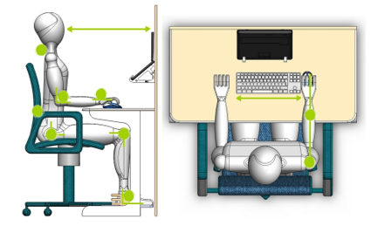
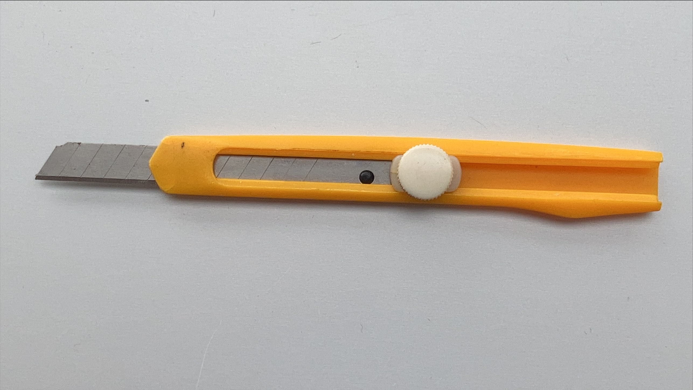
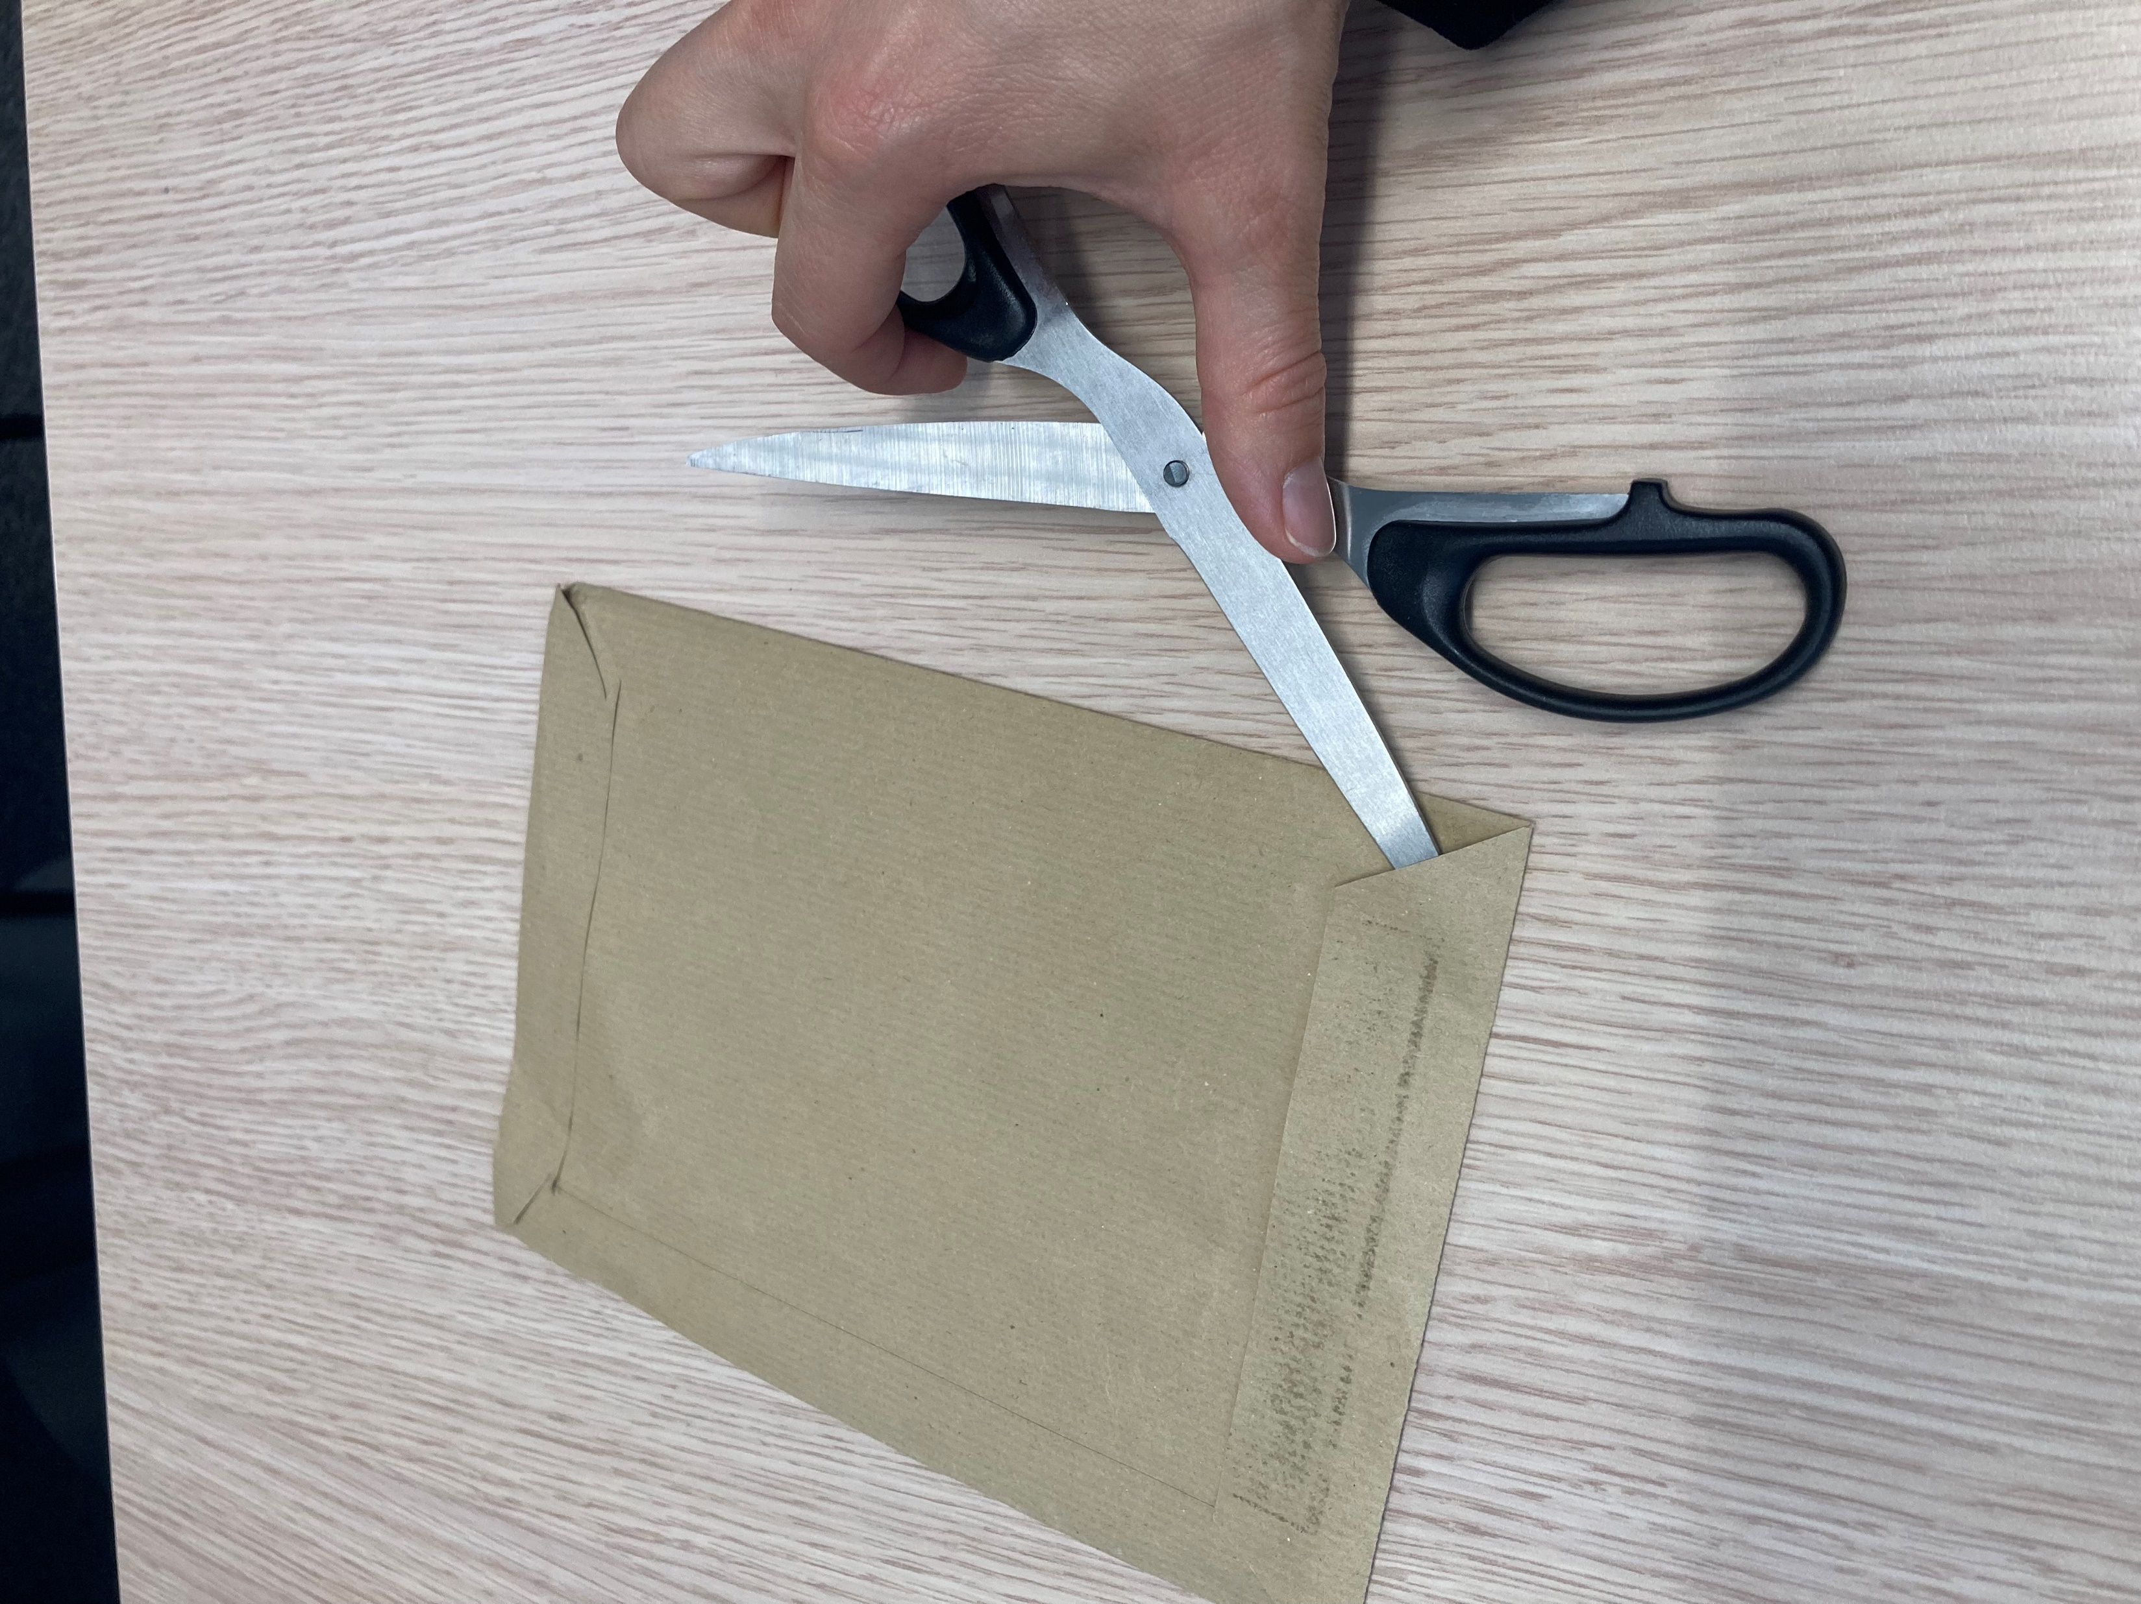
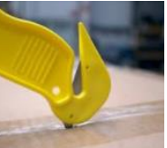
Exemples de risques associés aux gestes, postures et outillages dans les bureaux
  Coupures, contusions :
  J’utilise uniquement des outils et matériel de bureau sécurisés. Les cutters non sécurisés sont interdits.
  J’utilise les outils et matériels de bureau pour les usages auxquels ils sont prévus.
  Je mets au rebut le matériel de bureau non sécurisé (massicot, cutter non sécurisés,…).
  Douleurs, lombalgies, troubles musculo squelettiques :
  J’ajuste mon poste de travail et me positionne de façon à limiter les contraintes posturales.
Au bureau,
je suis aussi
concerné(e) !

